Slide 1
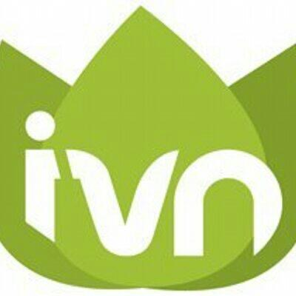
Uitslag ledenenquête IVN Maas en Waal
Doen we de goede dingen?
en
Doen we de dingen goed?
Oktober 2024

Slide 2

De respons was helaas beperkt
189 enquêtes verstuurd, 35 respondenten, minder dan we gehoopt hadden
Waarvan:
  20 niet of nauwelijks betrokken (57%)
  15 actief tot zeer actief betrokken (43%)

Slide 3
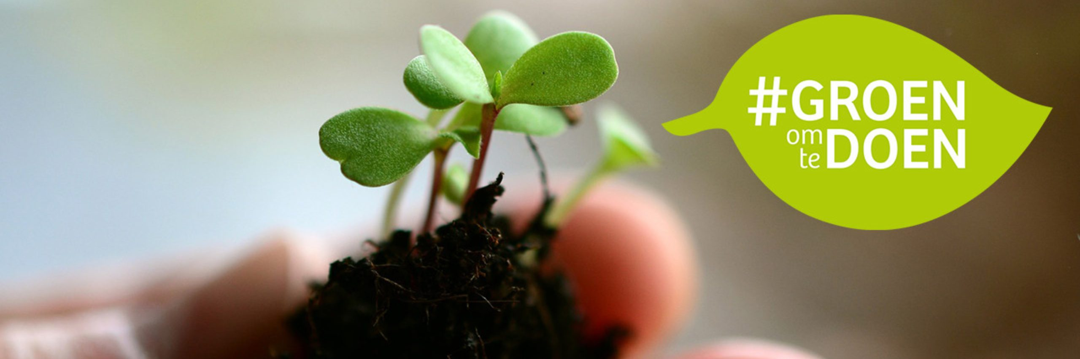
Deel 1:
Doen we de goede dingen?

Slide 4
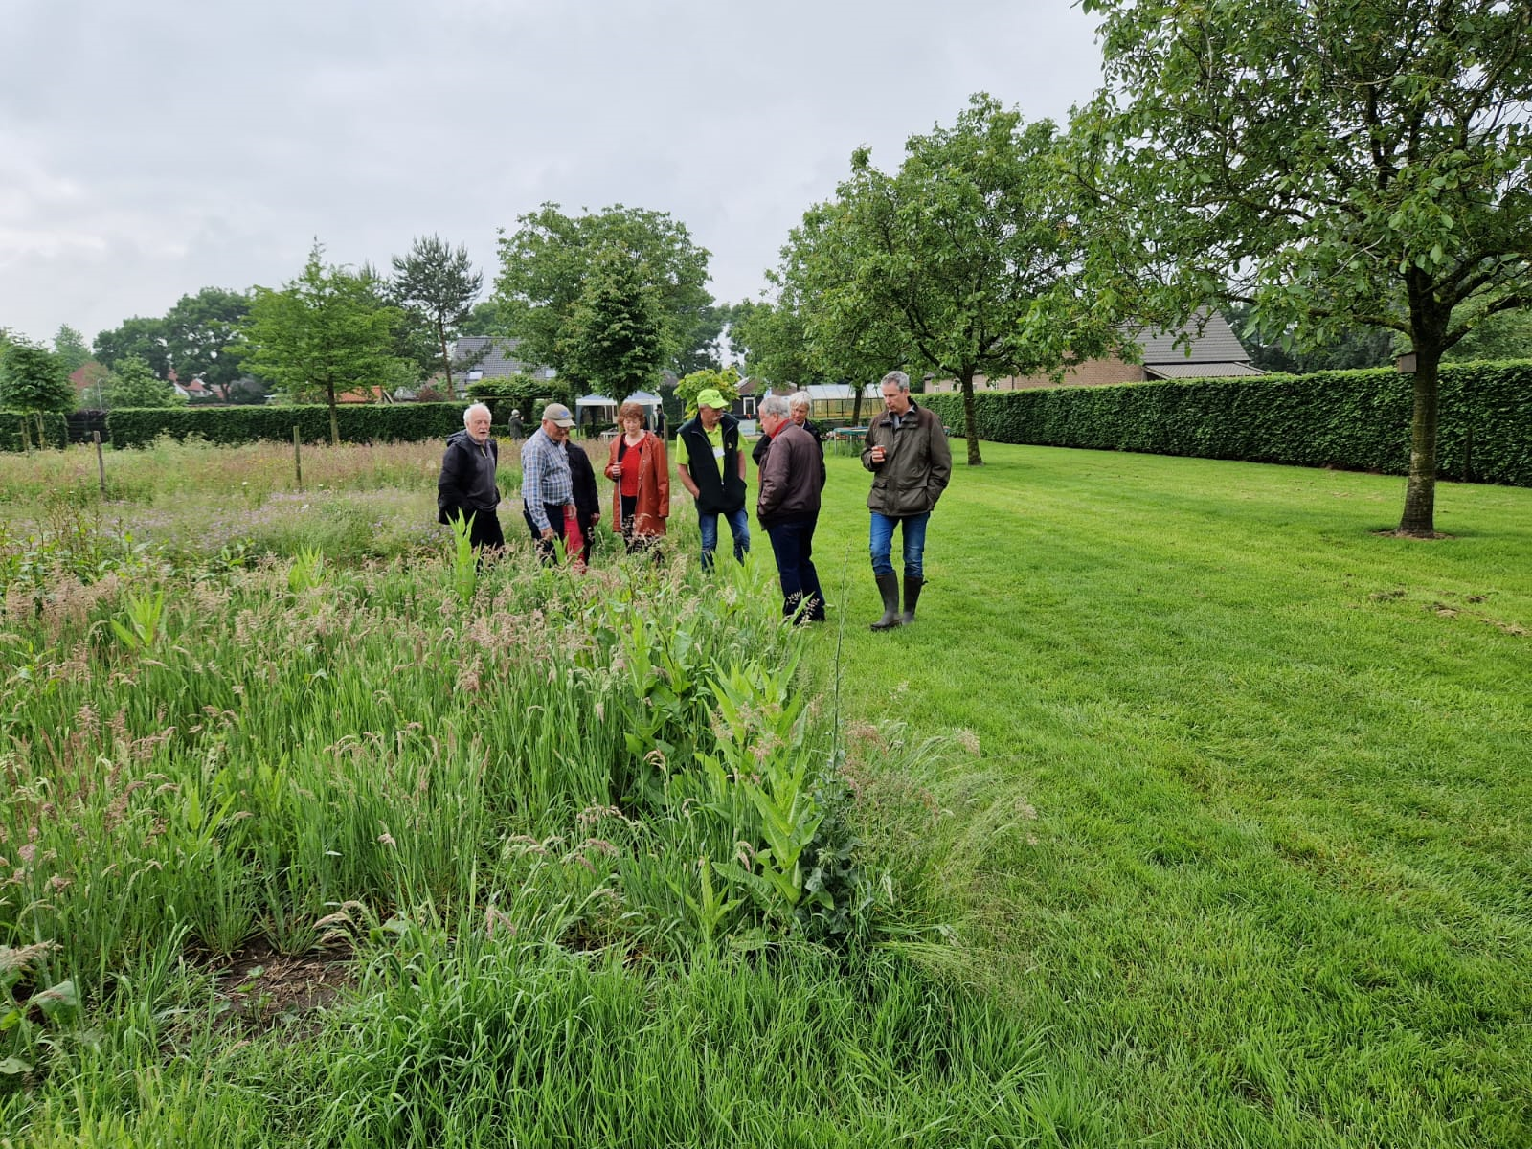
Mensen zijn vooral lid om Samen natuur te beleven en kennis te vergroten*
- Kennis natuur vergroten
- Interesse voor en beleving van natuur delen
17 - Meewerken aan bescherming natuur
- Doelstellingen IVN ondersteunen zonder actieve bijdrage
* Wat is/ zijn voor jou belangrijkste reden(en) om lid te zijn?
Op deze vraag waren meerdere antwoorden mogelijk

Slide 5
Beleid IVNMW vooral richten op natuur beleven en praktisch bijdragen aan natuurverbetering
Volgorde van belangrijkheid voor de inzet van IVN-MW*
1 | Praktische activiteiten uitvoeren die direct bijdragen aan natuurverbetering | 80 punten
2 | Mensen dingen leren over de natuur, ze natuur laten beleven | 83 punten
3 | D.m.v. tellingen bijdragen aan inzicht in de stand van de natuur | 90 punten
4 | Beinvloeden van natuurbeleid in de regio | 91 punten
1 = meest belangrijk, 4 = minst belangrijk → Hoe minder punten, hoe belangrijker

Slide 6
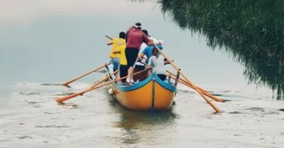
We moeten voorlopig roeien met de riemen die we hebben
Een enkeling zou actiever betrokken willen worden → oproep doen om zich te melden
Een enkeling wil wel meer, maar het ontbreekt hen aan tijd
Enkelen zijn tevreden over hun huidige betrokkenheid en willen die niet uitbreiden
Een enkeling wil afbouwen

Slide 7
Deel 2:
Doen we de dingen goed?

Slide 8
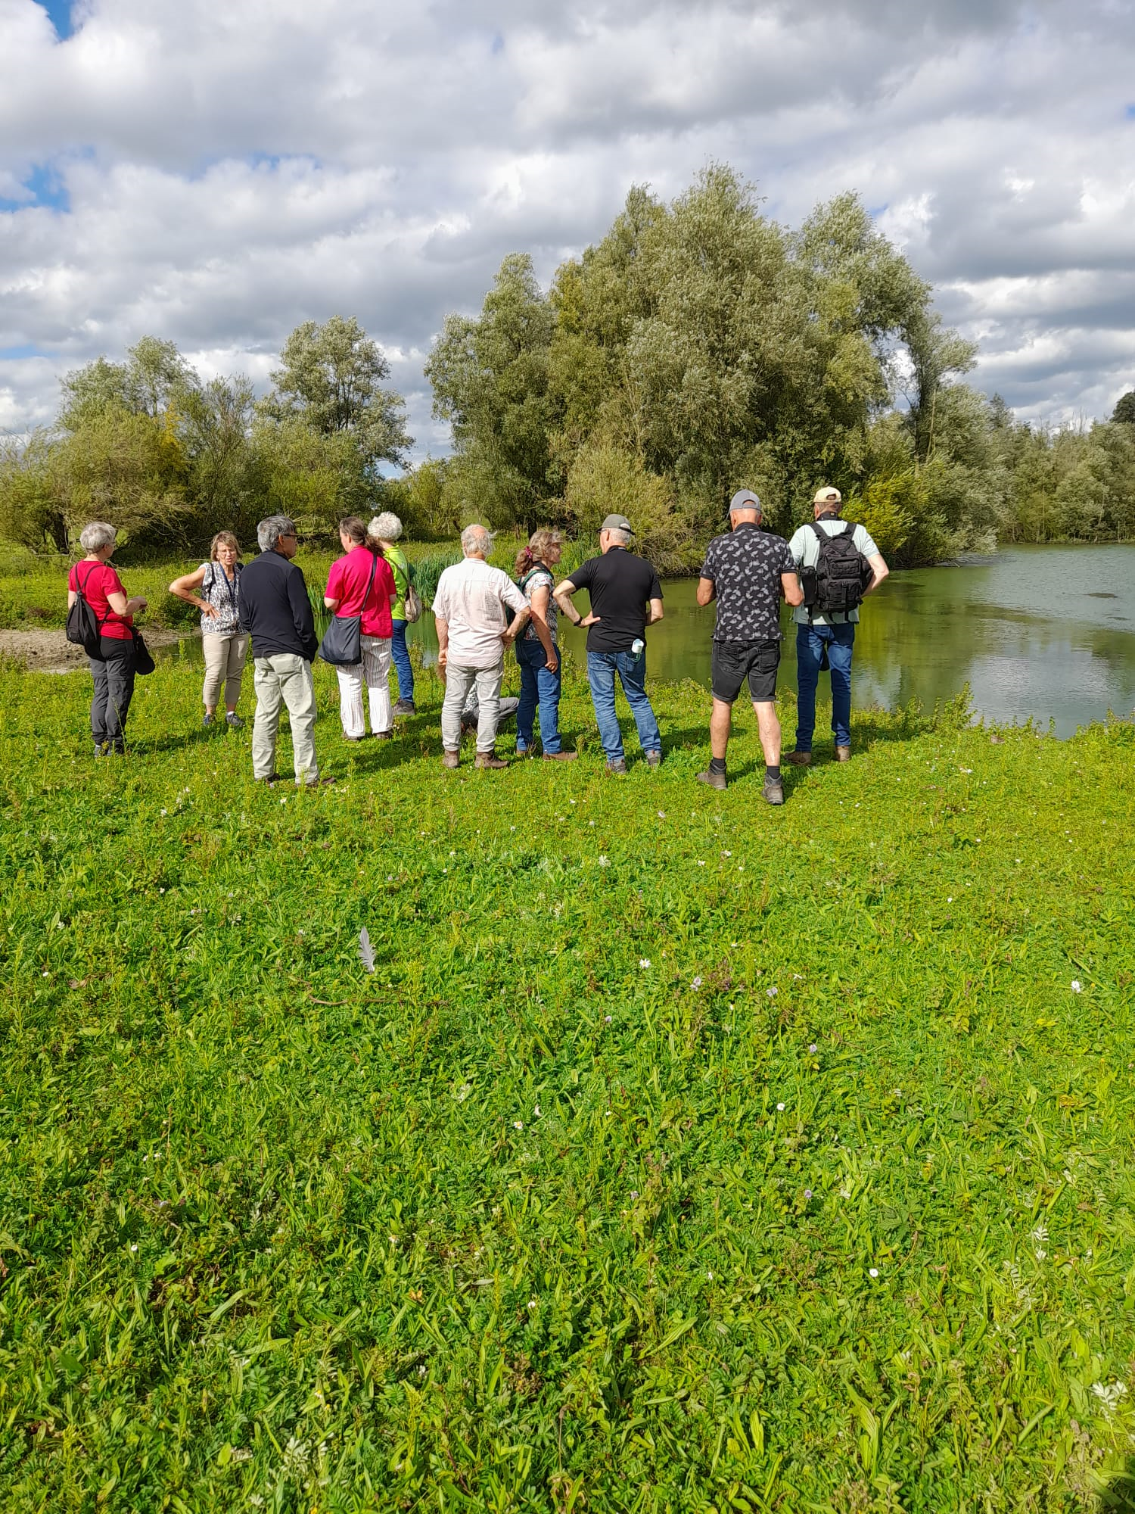
Onze excursies worden positief gewaardeerd
65% van de respondenten nam deel aan één of meer excursies
Reacties zijn positief:
  Goede gidsen
  Goed verzorgd

Slide 9
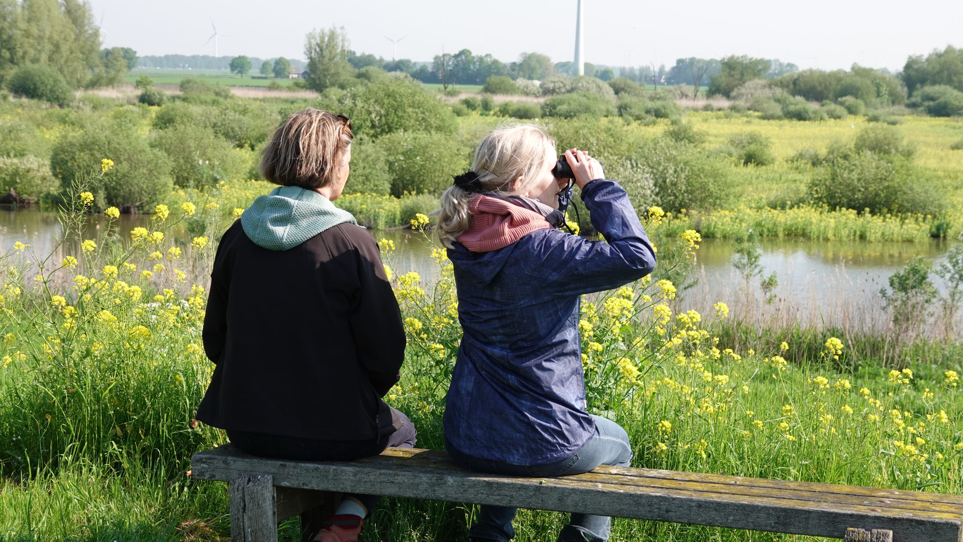
De cursussen worden positief gewaardeerd
35% van de respondenten volgde vogelcursus (28% = 10)
en/of workshop Levende tuin (9%=3)
Suggesties vogelcursus:
  Vlieg hier en daar een expert in (bijv. over vogelgeluiden)
  Cursusavonden erg veel stof; mag professioneler
  Excursies fantastisch

Slide 10
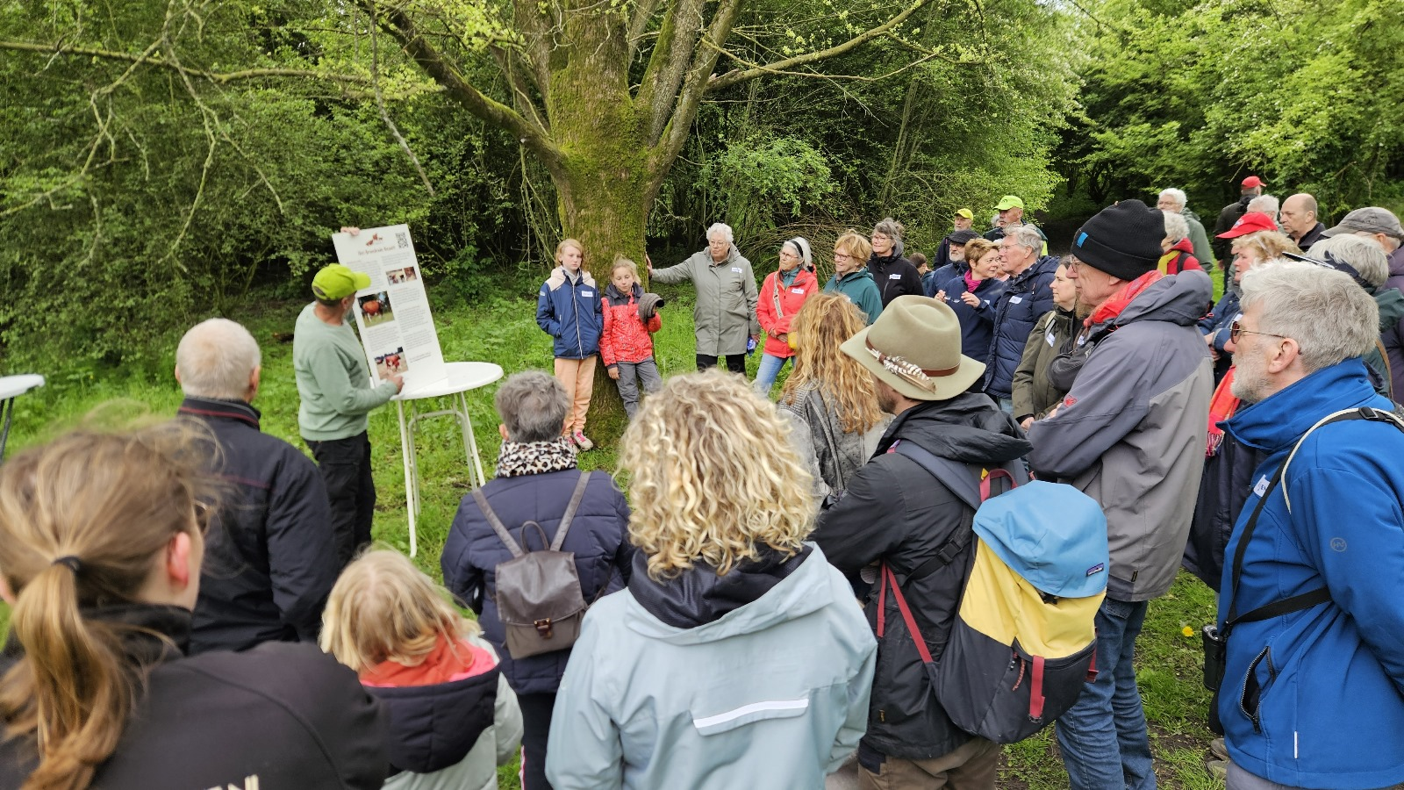
De ledendag was een schot in de roos
45 % (= 16) nam deel aan de ledendag
Opzet is heel goed aangeslagen (inhoud, verzorging en onderling contact)
Suggesties volgend jaar:
  Activiteit voor kinderen
  Activiteit voor mensen die slecht ter been zijn
  Andere locatie

Slide 11
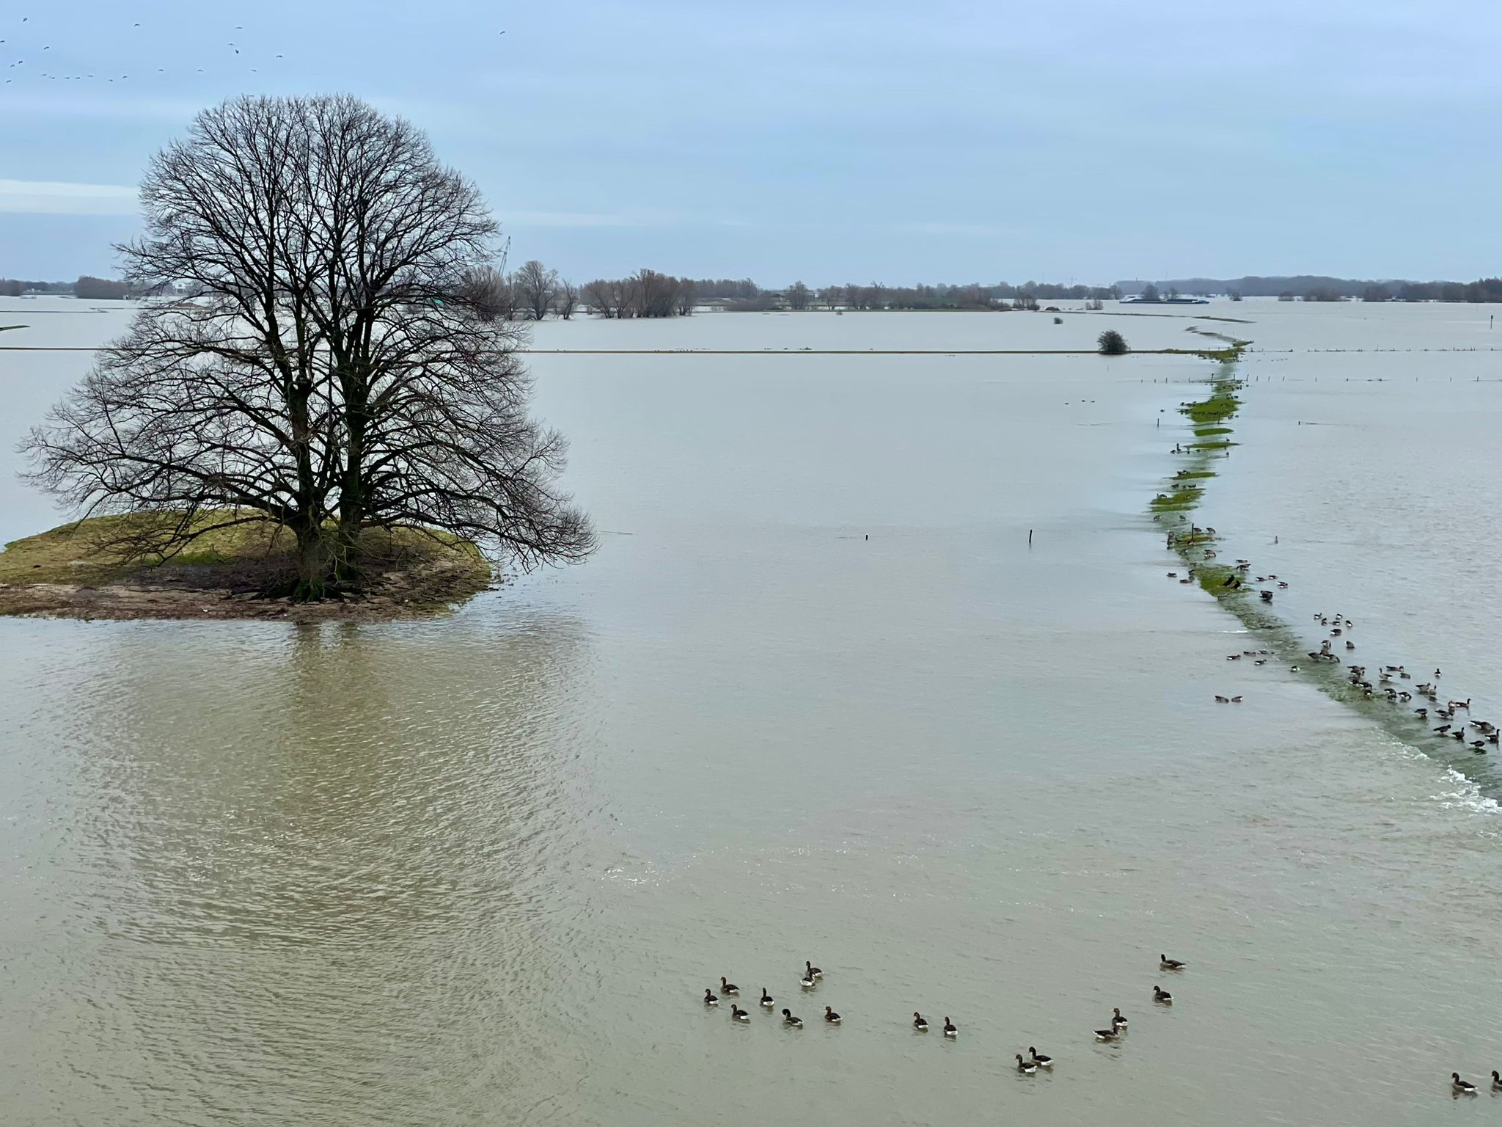
Tips en suggesties (1)
Besteed aandacht aan:
  Waterkwaliteit
  Wat je zelf in het klein thuis kunt doen voor de natuur
  Prikkelende lezingen en dialogen die tot nadenken stemmen
Excursies:
  Sluit vaker aan op landelijke thema’s (IVN groene jaarkalender)
  Organiseer vrije struintochten, minder formeel en spontaan op pad met mensen die daar zin in hebben. Natuurlijk wel enigszins van te voren aangemeld
  Winterwandeling met snert
  Breng meer beleving in de excursies
Werkgroepen:
  Oprichten vogelwerkgroep
  Fotogroep oprichten om bijv. een dag samen te fotograferen

Slide 12
Tips en suggesties (2)
Jeugd:
  Educatief programma uitbreiden richting basisschool leerlingen
  Verbinden schoolgids – school
  Met scholen in gesprek over natuuractiviteiten onderwijs
  Spannende jeugdactiviteiten
Natuurbescherming
  Meer tellingen stimuleren
  Neem in de Nieuwsbrief oproepen op om te helpen bij
  tellingen en andere beschermingsactiviteiten
  Amfibieën: duidelijker communiceren hoe geteld moet worden en hoe de waarnemingen ingevoerd moeten worden

Slide 13
Conclusies
We doen de goede dingen en we doen ze goed:
  Excursies, cursussen zijn de hoofdmoot van ons werk
Er zijn mogelijkheden en ideeën om het aanbod te verbeteren/ vernieuwen
We gaan door met de ledendag
Zorgen:
  Voldoende gidsen op langere termijn
  Jeugdactiviteiten van de grond krijgen

